Slide 1
Внесение изменений и дополнений в приказы МЗ РК - от 30 января 2008 года №27 «Об утверждении перечней клинических специальностей подготовки в интернатуре и резидентуре»
советник
Министра здравоохранения
Сыдыкова С.И.

Slide 2
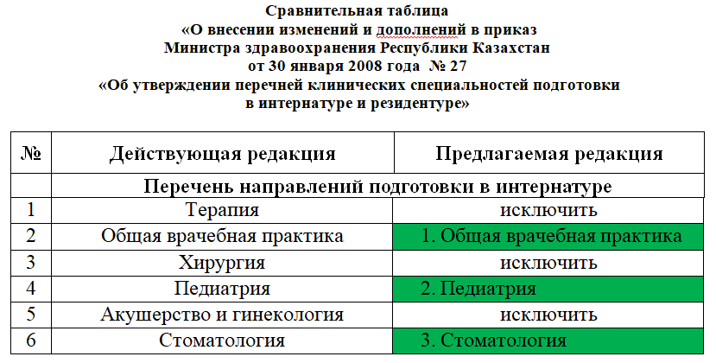
Из перечня интернатуры исключены:
1) Терапия; 2) Хирургия; 3) Акушерство и гинекология.

Slide 3
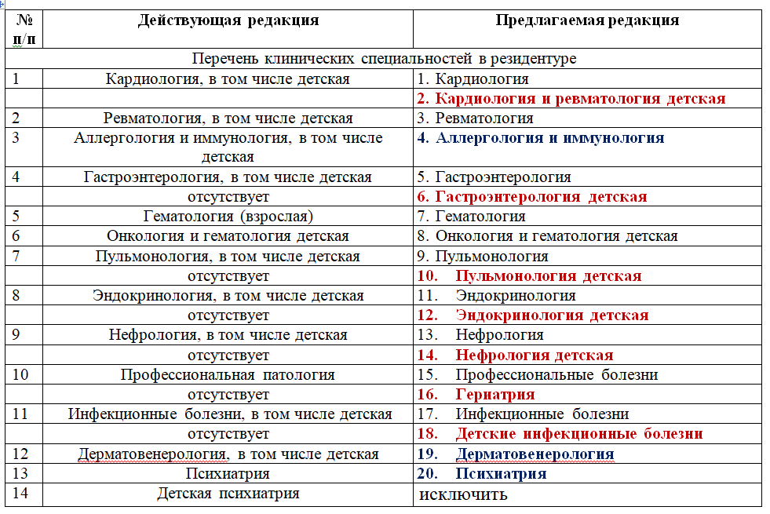

Slide 4
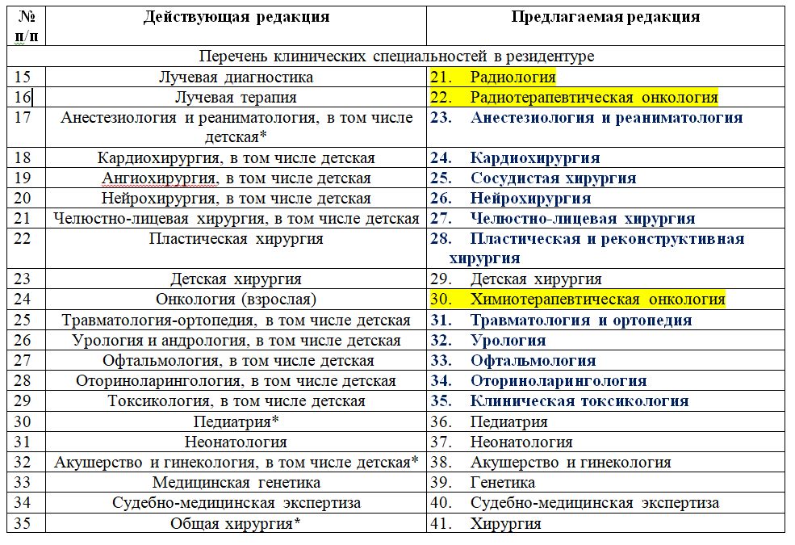

Slide 5
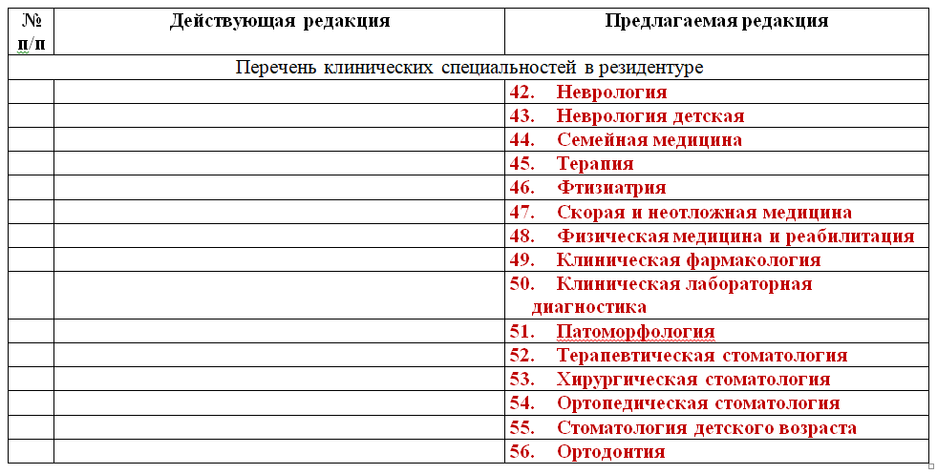
Из перечня резидентуры исключены: 1) Функциональная диагностика - рекомендуется в виде компетенций в соответствующие специальности: Неврология, Кардиология и др.; 2) Традиционная терапия (рефлексотерапия, мануальная терапия, су-джоктерапия, гомеопатия, гирудотерапия, фитотерапия) - в виде компетенций в специальность Неврология); 3) Медицина чрезвычайных ситуаций и катастроф – ввести в программу резидентуры скорой и неотложной медицины; 4) Cудебно-медицинская экспертиза – субспециализация специальностей Терапия, Хирургия, Акушерство и гинекология; 5) Спортивная медицина – субспециализация специальностей Терапия, Хирургия.

Slide 6
Внесение изменений и дополнений в приказы МЗ РК - от 26 ноября 2009 года №774 «Об утверждении номенклатуры медицинских и фармацевтических специальностей»

Slide 7
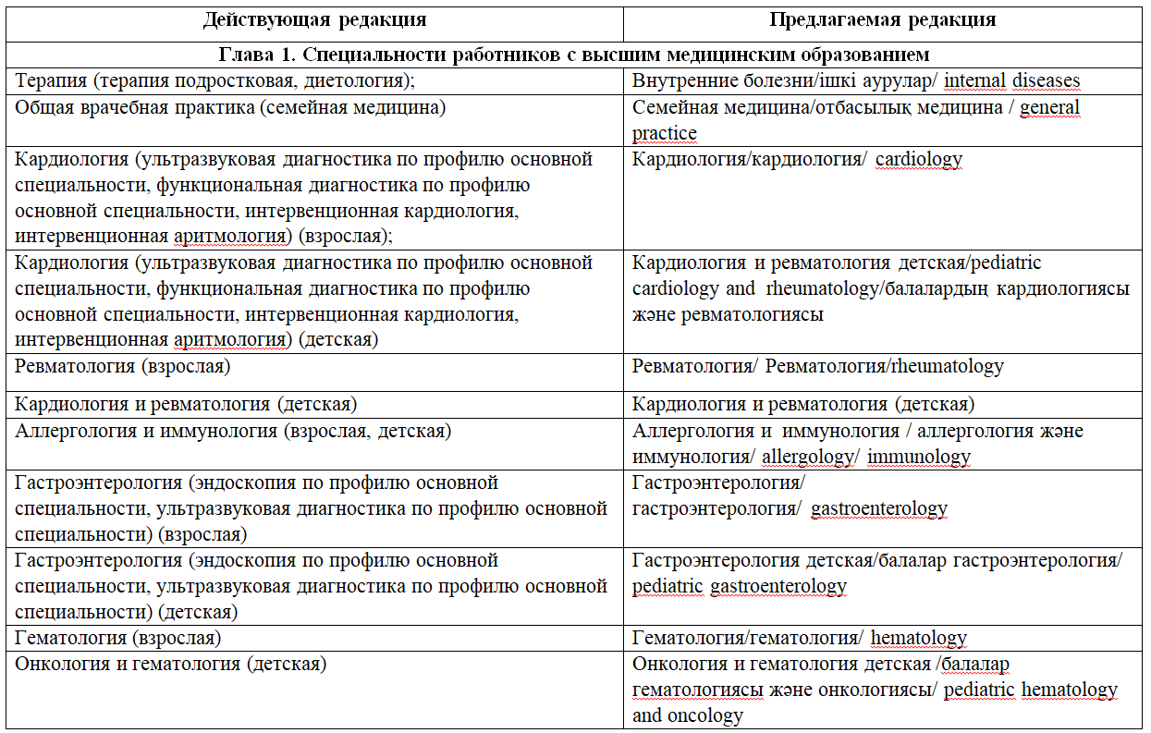

Slide 8
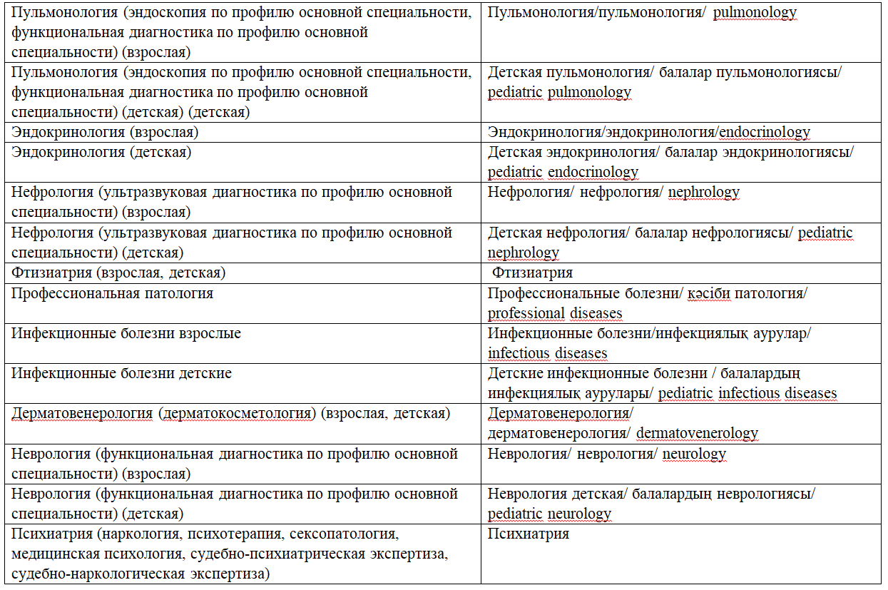

Slide 9
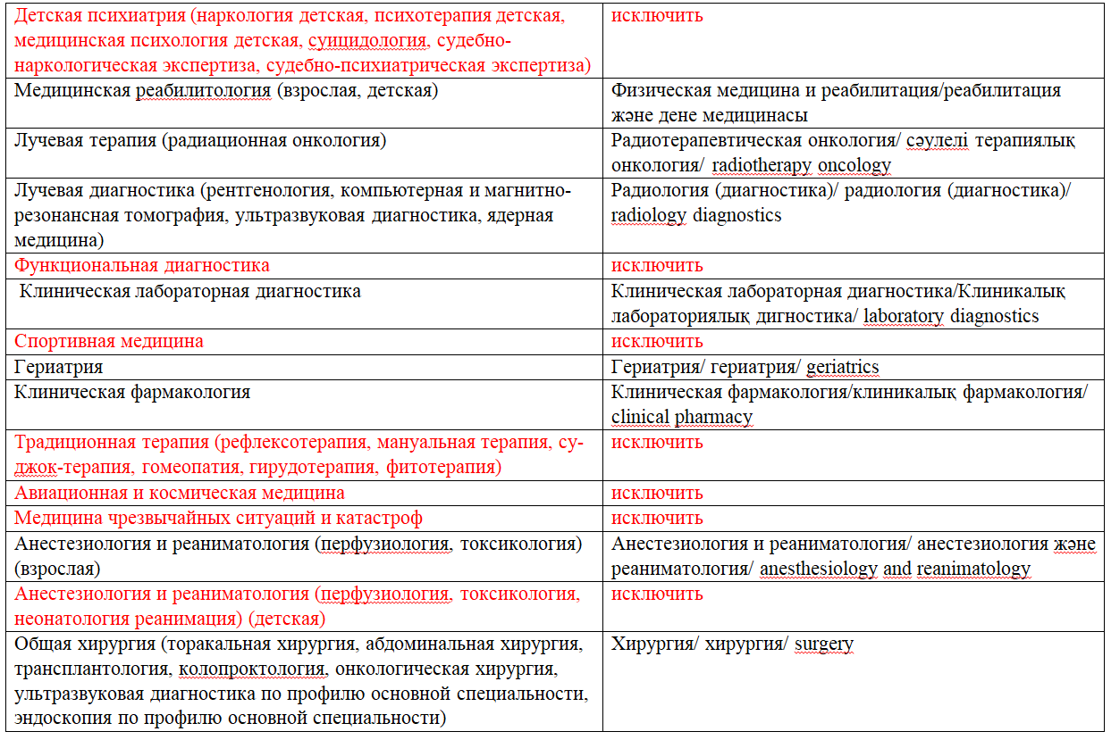

Slide 10
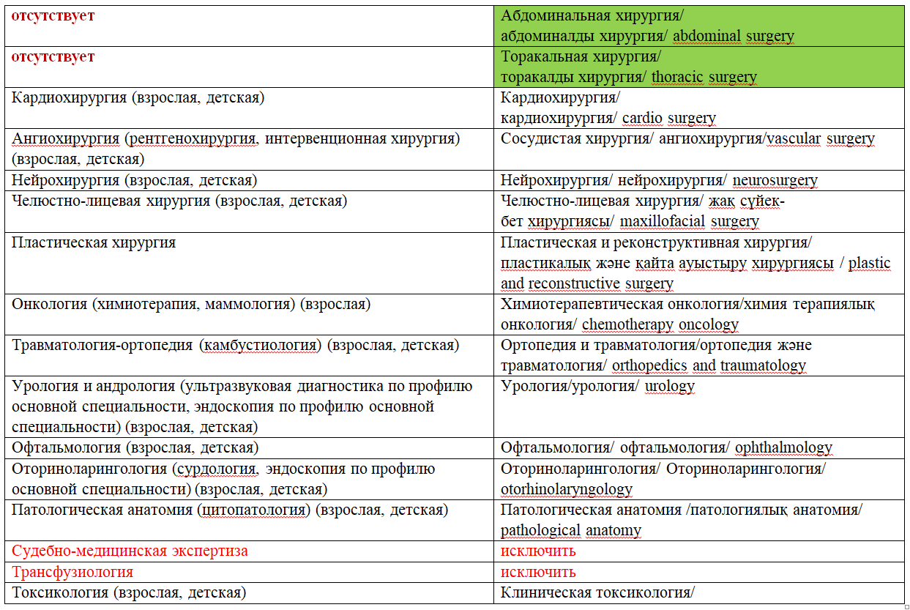

Slide 11
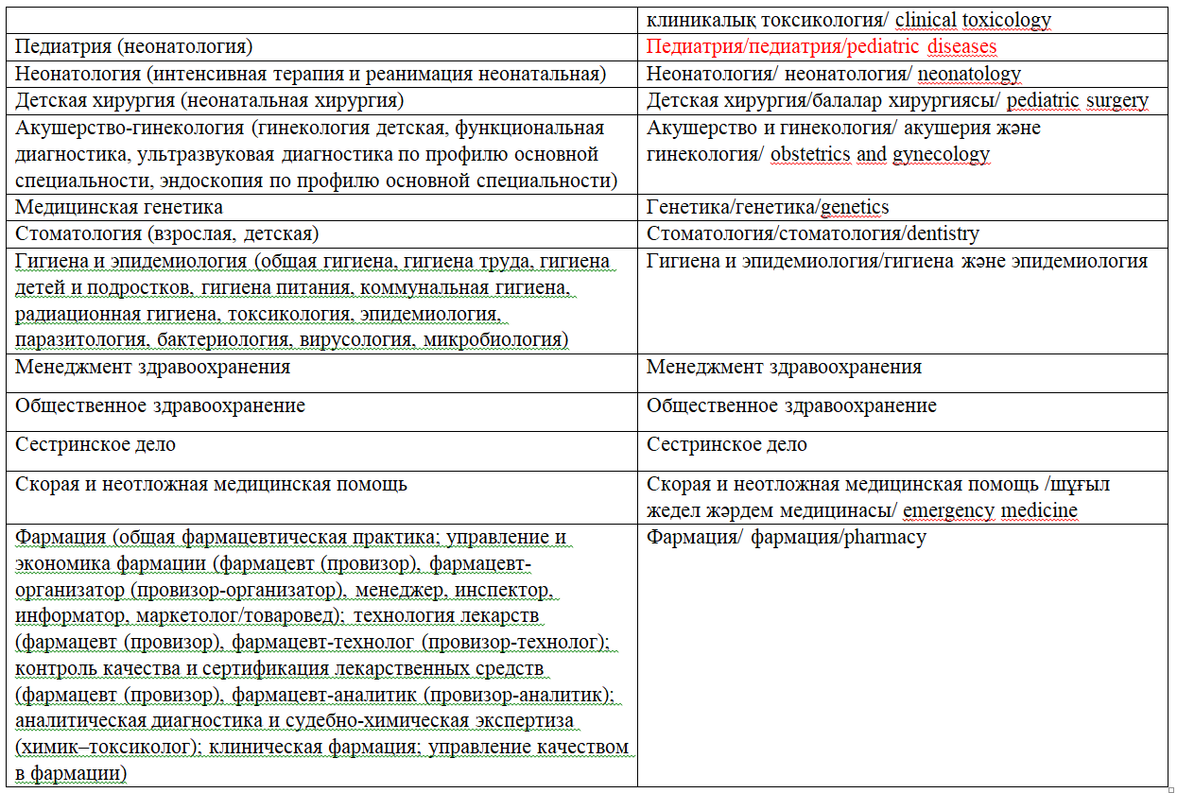

Slide 12
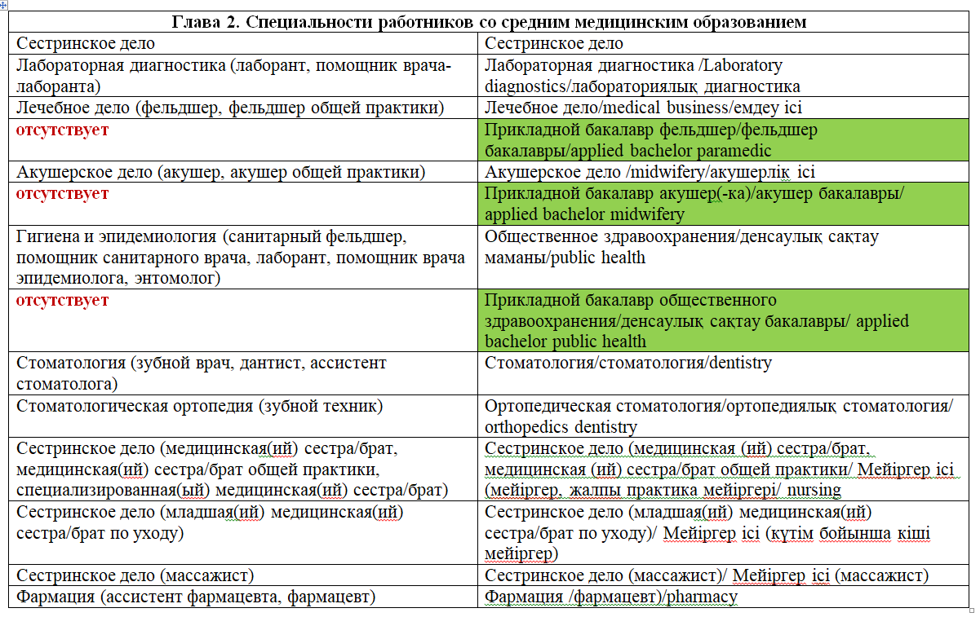

Slide 13
Проект рассылал МУА!
Дополнения и изменения к приказу Министра здравоохранения и социального развития от 31 июля 2015 года №647 Государственные общеобязательные стандарты образования по всем уровням:
2 варианта:
1 вариант – ГОСО уровням+ТУПл+компетенции=
пример - Сестринское дело:
-ТИПО;
послесреднее;
бакалавриат;
магистратура;
докторантура.
2 вариант – ГОСО по уровням+модель учебного плана+компетенции= остальные специальности:
-ТИПО;
послесреднее;
бакалавриат;
магистратура;
докторантура.

Slide 14
Проект будет в рассылке, просим внести предложения!
Положение о клинических базах организаций образования в области здравоохранения и требования, предъявляемые к ним
Информация по исполнению протокольного поручения, озвученного на заседании Правительства Республики Казахстан № 4 от 5 февраля 2019 года.
пункт 3.1.1. совместно с Министерством образования и науки внести предложение по переходу на современные программы обучения медицинских работников по международным стандартам с акцентом на практические навыки;
Пункт 3.2.2 совместно с акиматами областей, городов Астаны, Алматы и Шымкент внести предложение по передаче в текущем году медицинским высшим учебным заведениям государственных больниц в качестве собственных клинических баз

Slide 15
Заключение
Аргументированные предложения по всем проектам НПА, после обсуждения с коллективом присылать до 1апреля т.г.
эксперту департамента науки и человеческих ресурсов МЗ РК
Шалагановой Тогжан Жомартовне <t.shalaganova@mz.gov.kz>

